Slide 1

ELABORACIÓN DEL PLAN DE RECURSOS HUMANOS

Slide 2
Agenda
Objetivo del Plan de Recursos Humanos.
Presentación FODA (previamente realizado).
Definición de objetivos.
Definición de estrategias.
Asignación de responsables y prioridades,.
Matriz del Plan
Reflexiones.

Slide 3

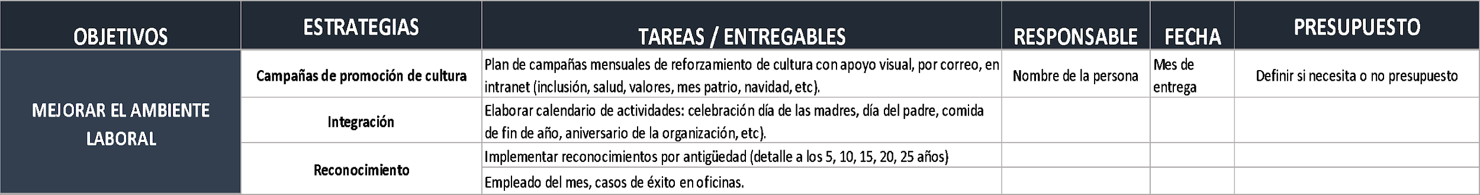
1. Objetivo del Plan de Recursos Humanos
Definir un plan de acción a 12 meses donde se especifiquen las prioridades a trabajar, implementaciones, responsabilidades.
Ejemplo de estructura de un plan

Slide 4
2. Reporte de diagnóstico/ análisis FODA de Recursos Humanos
Internas Externas
FORTALEZAS | OPORTUNIDADES
DEBILIDADES | AMENAZAS
+
-

Slide 5
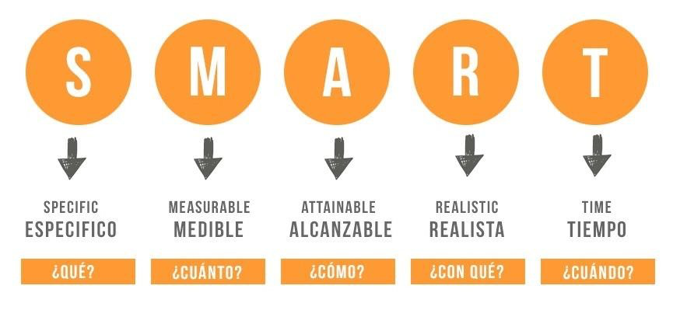
3. Definición de objetivos del plan
Objetivo
Definir 5 objetivos para enfocarnos en el Plan 2020 – 2021 de Capital Humano.
Dinámica
  Cada uno escribe 5 objetivos a reforzar basados en el diagnóstico de clima.
  Se exponen las propuestas.
  Se eligen los más mencionados y/o se vota por los 5 objetivos ganadores.

Slide 6

4. Definición de objetivos del plan
Objetivo
Definir entre 3 y 5 estrategias para cada objetivo del Plan de Capital Humano.
Dinámica
  Cada equipo hace su propuesta de estrategias pensando en su grupo particular.
  Un representante de cada equipo expone y los demás complementan.
  Al final se comparan las estrategias y se opta por las más adecuadas.

Slide 7

5. Asignación de prioridades y responsables
Objetivo
Priorizar los objetivos y las estrategias para poder calendarizarlos
Dinámica
  Por equipos enumerarán tanto los objetivos como cada una de las estrategias.
  Se leen las prioridades y en común acuerdo se asigna la numeración final.
  Se propone un responsable.

Slide 8
6. Matriz del Plan
Objetivo | Estrategia | Actividad/ Entregable | Responsable | Fecha

Slide 9

7. Reflexiones

